Slide 1
Федеральное государственное бюджетное образовательное учреждение высшего образования «Красноярский государственный медицинский университет имени профессора В.Ф. Войно-Ясенецкого» Министерства здравоохранения Российской Федерации Кафедра стоматологии ИПО
Герпетические поражения слизистой оболочки полости рта у детей
Выполнил ординатор
кафедры стоматологии ИПО
по специальности «стоматология детская»
Жиделева Виктория Евгеньевна
рецензент к.м.н., доцент Буянкина Римма Геннадьевна
Красноярск, 2023

Slide 2
Задачи
Изучить этиологию герпетических поражений СОПР у детей
Изучить клинические проявления и лечение герпетических поражений СОПР у детей

Slide 3
Острый герпетический стоматит
Острым герпетическим стоматитом (ОГС) болеют дети различных возрастных групп. Однако, наиболее часто он поражает детей от 6 месяцев до 3-х лет (ранний детский период).
Объясняется это тем, что в этом возрасте у детей исчезают антитела, полученные от матери интерплацентарно, отсутствием зрелых систем специфического иммунитета и ведущей роли неспецифической защиты, а также высокая проницаемость гистогематических барьеров, тонкий эпителиальный покров, невысокий уровень гликогена и нуклеиновых кислот, рыхлость базальной мембраны, низкая дифференциация волокнистых структур, соединительной ткани, обильная васкуляризация.
Среди детей старшего возраста заболеваемость значительно ниже вследствие приобретенного иммунитета после перенесенной герпетической инфекции в ее разнообразных клинических проявлениях.

Slide 4
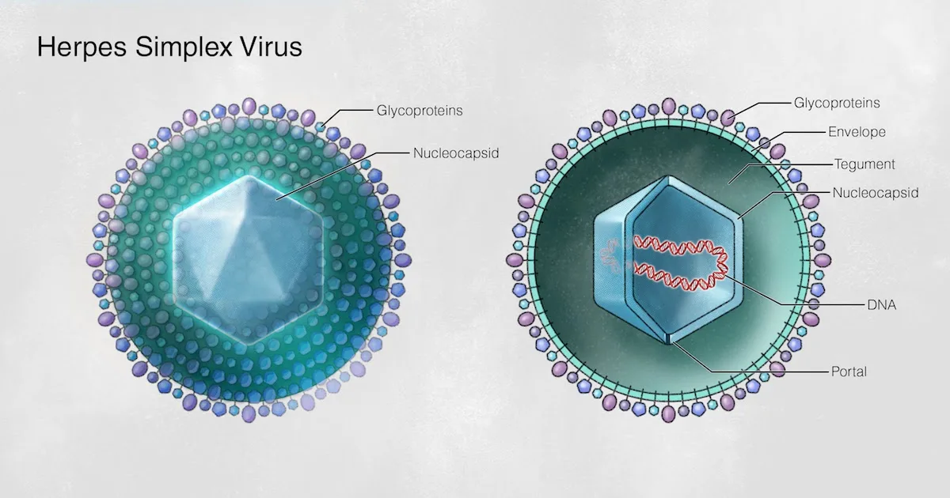
Этиология
Вирус простого герпеса (Herpes simplex) широко распространен в природе. Это ДНК-содержащий нейротропный вирус, обладающий также эпителиотропностью.
Передача инфекции происходит воздушно-капельным, контактным, трансфузионным, трансплацентарным путями. Заболевание развивается в результате поступления в организм больших доз активного вируса, а также ослабления естественных защитных механизмов при переохлаждении, переутомлении, после перенесения различных заболеваний.
По антигенным свойствам вирус делят на 2 типа. Тип 1 - герпетические поражения на слизистой оболочке рта, тип 2 - поражение половых органов. Внедрившись в организм ребенка и вызвав проявления первичной герпетической инфекции, он остается в течение всей жизни человека в латентном состоянии или вызывает рецидивы заболевания (рецидивирующий герпетический стоматит).

Slide 5
Клиническая картина
Инкубационный период длится от 2 часов до 17 дней, а у новорожденных он может продолжаться и до 30 дней.
Развитие болезни:
Инкубационный период
Продромальный период
Период развития болезни
Период угасания
Клинического выздоровления.
В периоде развития болезни можно выделить две фазы - катаральную и высыпания элементов поражения.

Slide 6
Клиническая картина
Формы заболевания:
Легкая
Среднетяжелая
Тяжелая

Slide 7
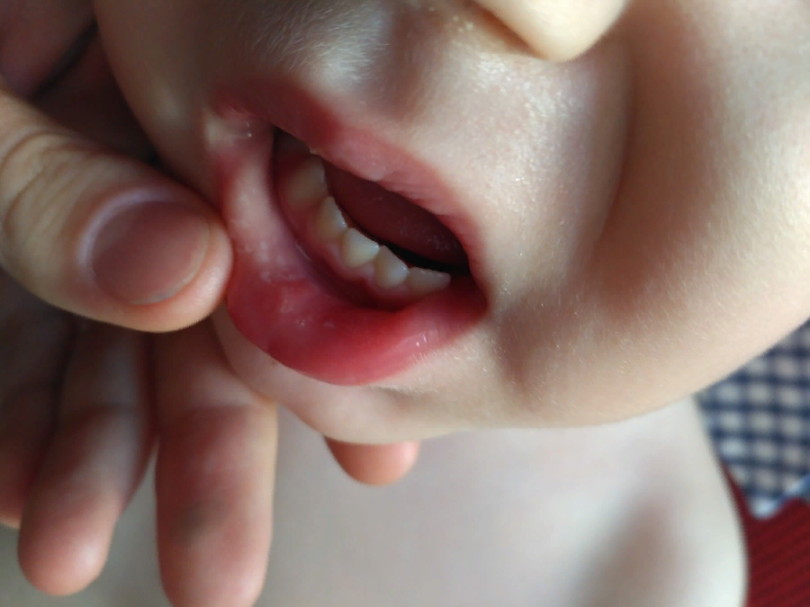
Легкая форма острого герпетического стоматита
Легкая форма острого герпетического стоматита характеризуется внешним отсутствием симптомов интоксикации организма, продромальный период клинически отсутствует. Болезнь начинается с повышения температуры до 37-37,5°С. Общее состояние ребенка вполне удовлетворительное. У ребенка иногда обнаруживаются незначительные явления воспаления слизистой оболочки носа, верхних дыхательных путей. В полости рта возникают явления гиперемии, небольшого отека, главным образом в области десневого края (катаральный гингивит). Длительность периода - 1-2 дня. Стадия везикула обычно просматривается родителями и врачом, т.к. пузырек быстро лопается и переходит в эрозию. В большинстве случаев на фоне усилившейся гиперемии в полости рта появляются одиночные или сгруппированные элементы поражения, количество которых обычно не превышает б. Длительность периода развития болезни - 1-2 дня. Период угасания болезни более длительный. В течение 1-2 дней элементы приобретают как бы мраморную окраску, края и центр их размываются. Они уже менее болезненны. После эпителизации элементов 2-3 дня сохраняются явления катарального гингивита, особенно в области фронтальных зубов верхней и нижней челюсти.

Slide 8
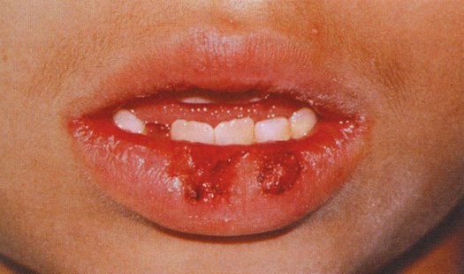
Среднетяжелая форма острого герпетического стоматита
Среднетяжелая форма острого герпетического стоматита характеризуется достаточно четко выраженными симптомами интоксикации и поражения слизистой оболочки рта во все периоды болезни. Уже в продромальном периоде ухудшается самочувствие ребенка, появляется слабость, капризы, ухудшение аппетита, может быть катаральная ангина или симптомы острого респираторного заболевания. Подчелюстные лимфатические узлы увеличиваются, становятся болезненными. Температура поднимается до 37-37,5°С По мере нарастания болезни в период развития заболевания (фаза катарального воспаления) температура достигает 38-39°С, появляются головная боль, тошнота, бледность кожных покровов. На пике подъема температуры, усиленной гиперемии и выраженной отечности слизистой высыпают элементы поражения как в полости рта, так и нередко на коже лица приротовой области. В полости рта обычно от 10 до 20-25 элементов поражения. В этот период усиливается саливация, слюна становится вязкая, тягучая. Отмечаются ярко выраженное воспаление и кровоточивость десен. Высыпания нередко рецидивируют, из-за чего при осмотре полости рта можно видеть элементы поражения, находящиеся на разных стадиях клинического и цитологического развития. После первого высыпания элементов поражения температура тела обычно снижается до 37-37,5°С. Однако последующие высыпания, как правило, сопровождаются подъемом температуры до прежних цифр. Продолжительность периода угасания болезни зависит от сопротивляемости организма ребенка, наличия в полости рта кариозных и разрушенных зубов, нерациональной терапии. Последние факторы способствуют слиянию элементов поражения, их последующему изъязвлению, появлению язвенного гингивита. Эпителизация элементов поражения затягивается до 4-5 дней. Дольше всего сохраняется гингивит, резкая кровоточивость и лимфаденит.

Slide 9
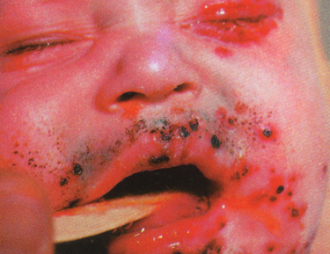
Тяжелая форма острого герпетического стоматита
Тяжелая форма острого герпетического стоматита встречается значительно реже, чем среднетяжелая и легкая. В продромальный период у ребенка имеют место все признаки начинающегося острого инфекционного заболевания: апатия, адинамия, головная боль, кожно-мышечная гиперестезия и артралгия и др. Нередко наблюдаются симптомы поражения сердечно-сосудистой системы: брадикардия или тахикардия, приглушение тонов сердца, артериальная гипотония. У некоторых детей отмечаются носовые кровотечения, тошнота, рвота, отчетливо выраженный лимфаденит не только подчелюстных, но и шейных лимфоузлов. В период развития болезни температура поднимается до 39- 40°С. У ребенка появляется скорбное выражение губ, страдальческие запавшие глаза. Может быть нерезко выраженный насморк, покашливание, несколько отечны и гиперемированы конъюнктивы глаз. Губы сухие, яркие, запекшиеся. В полости рта слизистая отечна, ярко гиперемирована, резко выраженный гингивит. Через 1-2 суток в полости рта начинают появляться элементы поражения до 100 штук. Часто высыпания в виде типичных герпетических пузырьков появляются на коже приротовой области, коже век и конъюнктиве глаз, мочке ушей, на пальцах рук, по типу панариция. Высыпания в полости рта рецидивируют, и поэтому в разгар болезни у тяжелобольного ребенка их насчитывают около 100. Элементы сливаются, образуя обширные участки некроза слизистой. Поражаются не только губы, щеки, язык, мягкое и твердое небо, но и десневой край. Катаральный гингивит переходит в язвенно-некротический. Резкий гнилостный запах изо рта, обильное слюнотечение с примесью крови. Усугубляются воспалительные явления на слизистой носа, дыхательных путей, глаз. В секрете из носа и гортани обнаруживаются также прожилки крови, а иногда отмечаются носовые кровотечения. В таком состоянии дети нуждаются в активном лечении у педиатра и стоматолога, в связи с чем целесообразным является госпитализация ребенка в изолятор педиатрической или инфекционной больницы.

Slide 10
Клиническая картина

Slide 11
Диагностика
Диагноз ОГС устанавливается на основании клинических проявлений. Лабораторные методы исследования используются для уточнения этиологии заболевания, при атипичных формах заболевания, а также с целью дифференциальной диагностики с другими заболеваниями. Реакция слюны вначале заболевания кислая, затем определяется сдвиг в щелочную сторону (рН 5,8-6,4). Содержимое везикул исследуется молекулярно-биологическими методами с использованием тест-систем, разрешенных к медицинскому применению в Российской Федерации. В общем анализе крови обнаруживают лейкопению, увеличение количества палочкоядерных нейтрофилов, повышенная СОЭ в зависимости от тяжести заболевания. Цитологически в мазках-отпечатках определяются полиморфно-ядерные нейтрофилы в различной стадии некробиоза, спонгиоз, акантолиз, баллотирующая дистрофия в сиповатом слое эпителия, ярко-выраженные гигантские многомерные клетки, характернее для герпеса, лимфоциты. В соскобах выявляются гигантские многоядерные клетки

Slide 12
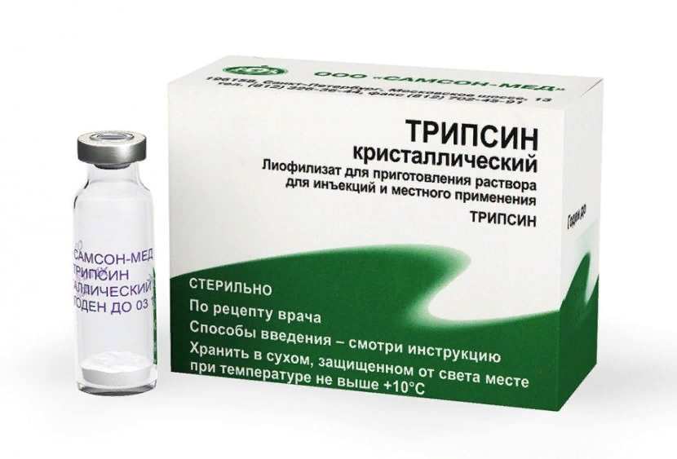
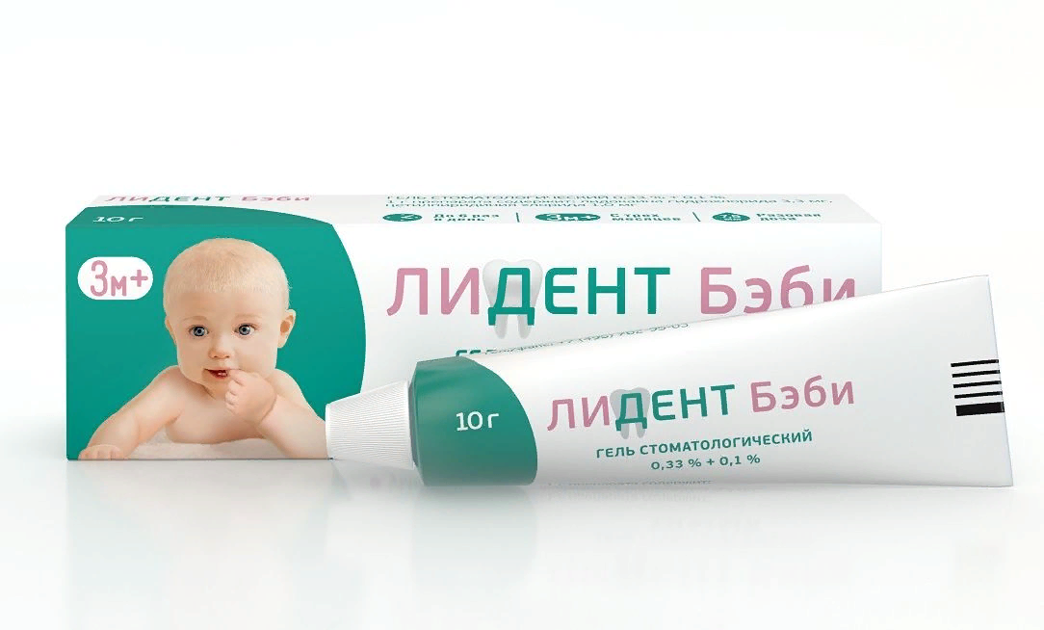
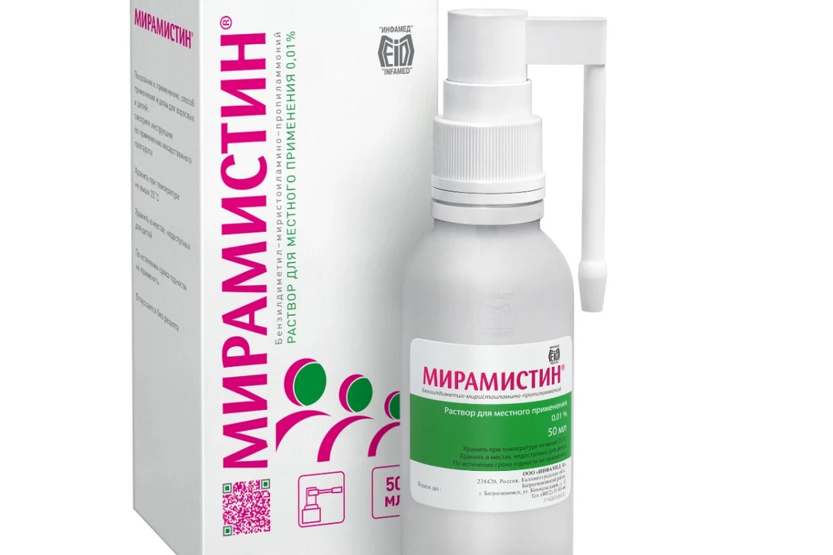
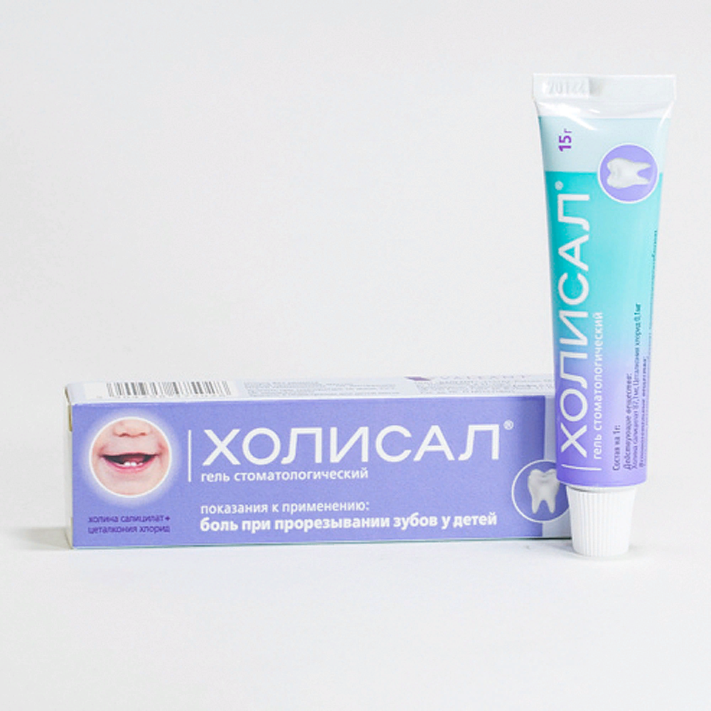
Местное лечение острого герпетического стоматита
Обезболивание:
Гели: Лидент Бэби, Холисал, Калгель, Мундизал
Антисептическая обработка:
0,05-0,2% р-р хлоргексидина биглюконата, препараты лекарственных трав, теплые растворы 0,25-0,5% перекиси водорода, Мирамистин
Ферменты:
0,1% лизоцим, трипсин, 0,2% раствор дезоксирибонуклеазы.

Slide 13
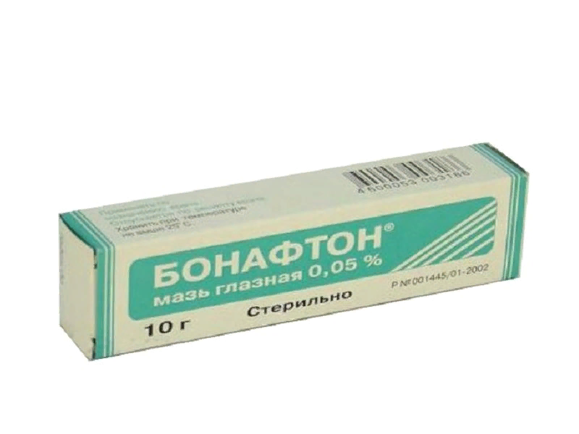
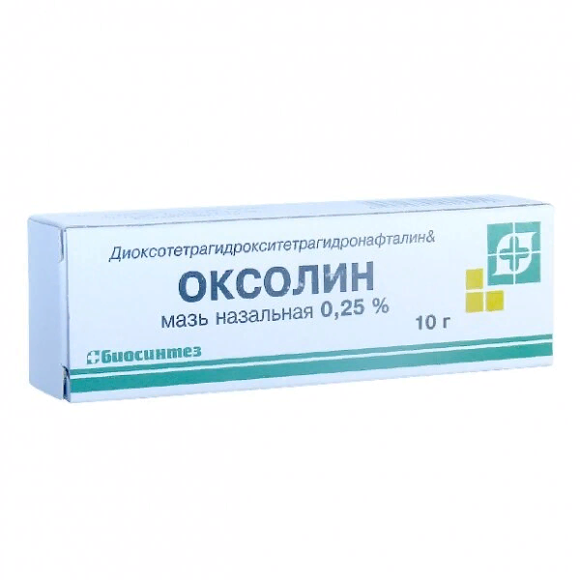
Специфическое лечение ОГС
По механизму действия противовирусные препараты делятся на 3 группы:
Препараты, не обладающие вирулицидной активностью, а способствующие снижению репродукции вируса. (НЕ используем)
Препараты, обладающие вирулицидным действием (Оксолин, Флореналь, Теброфен, Бонафтон)
Ацикловир и ганцикловир

Slide 14
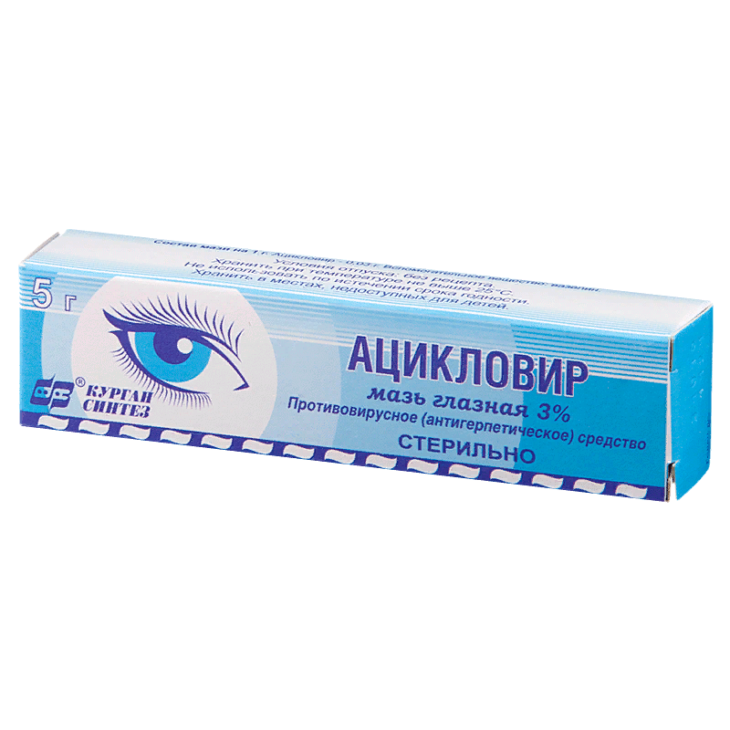
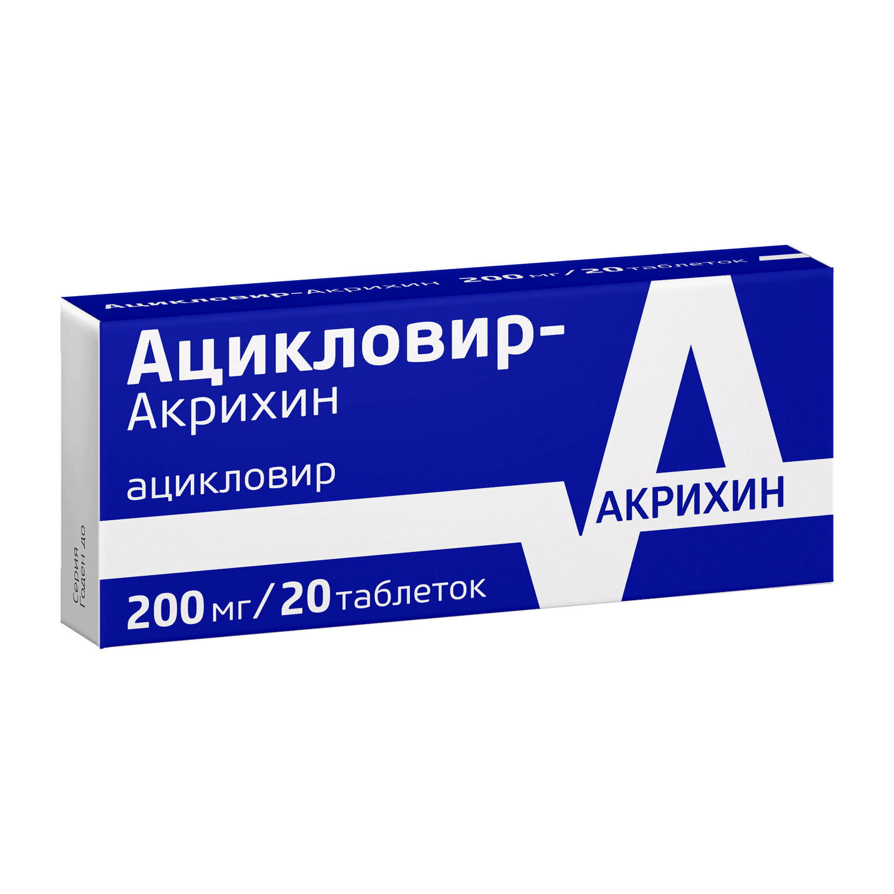
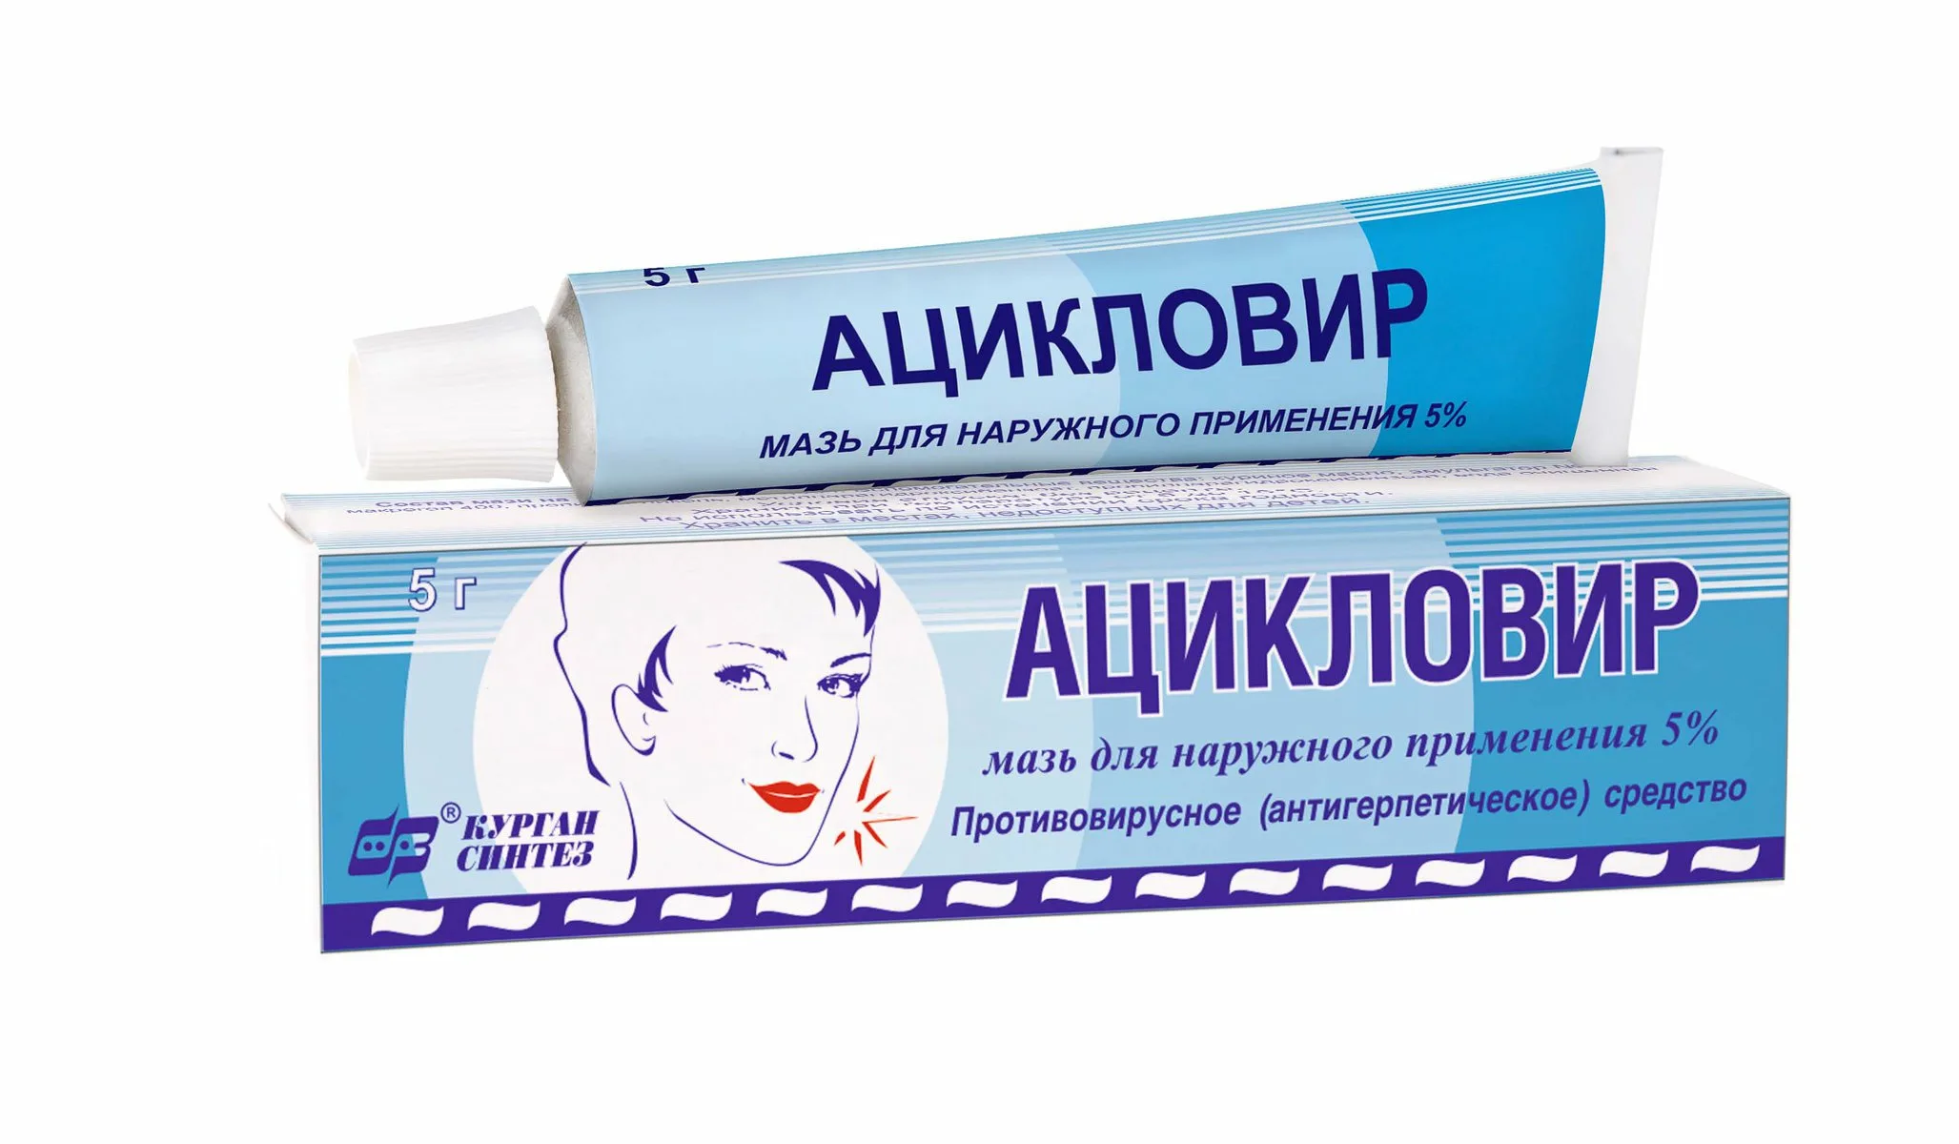
Лечение ОГС
Формы ацикловира:
растворы для внутривенных инъекций в дозе 5,0 мг/кг массы тела больного, которые вводят каждые 8 часов детям старше 12 лет и взрослым (выпускается во флаконах, содержащих 250 мг сухой натриевой соли ацикловира);
таблетки, содержащие 200,0 мг ацикловира назначают начиная с возраста 2 лет (по 1 таблетке 5 раз в день с интервалами по 4 часа в течение 5 дней), а детям до 2 лет - половину дозы взрослых;
мазь, содержащая в основе мягкого белого парафина 3,0% ацикловира (Для слизистой оболочки полости рта)
5,0% мазь, которую применяют при герпесе губ, нанося на пораженную поверхность каждые 4 часа в течение 5-10 дней.(Для красной каймы губ и кожи)

Slide 15
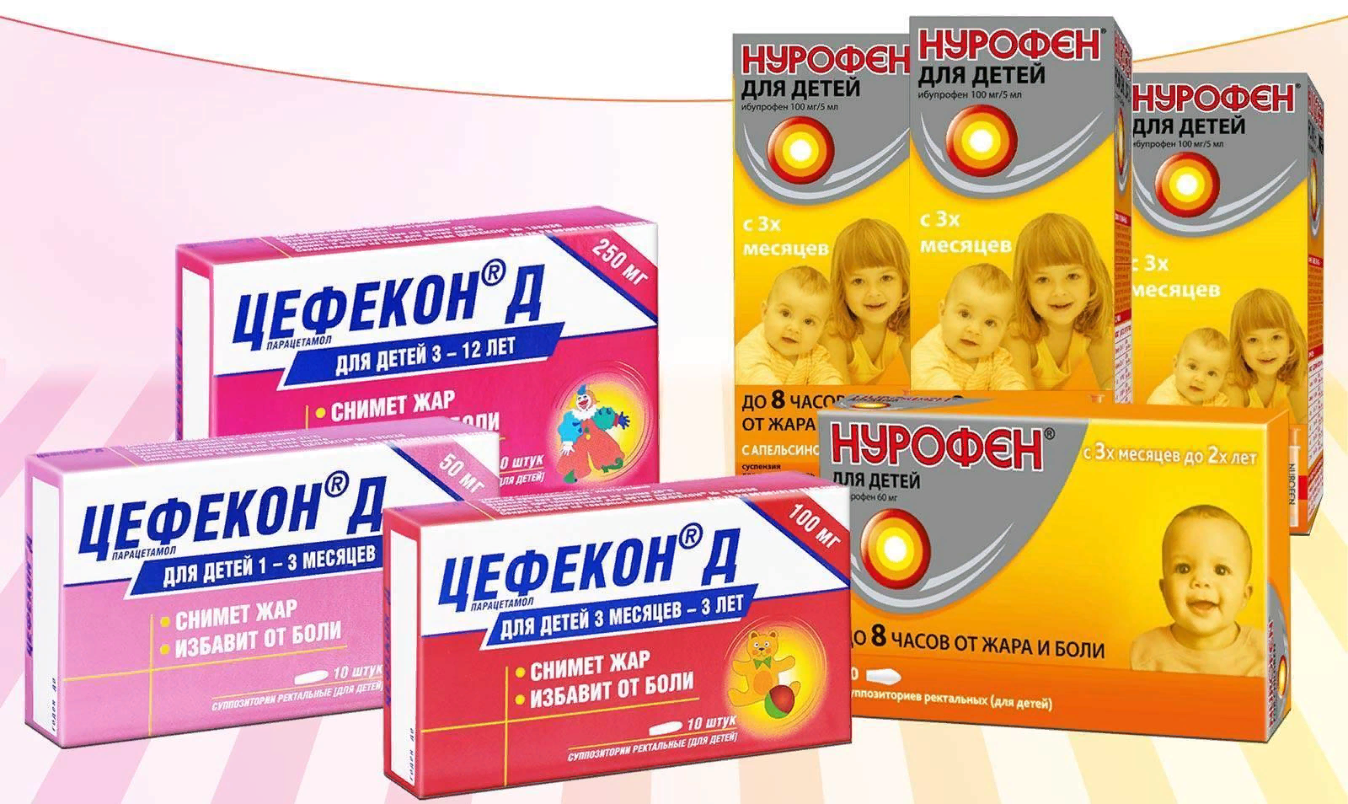
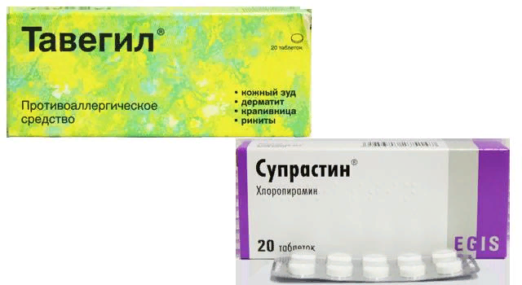
Лечение ОГС
Щадяшая диета, обильное питьё
Гипосенсибилизирующая терапия:
Диазолин 0,02-0,05 г. 2 р. в день, Фенкарол по 0,02-0,05 г. на ночь, Тавегил в виде сиропа, Кларитин до 1 г. по 2,5 мл на прием, Супрастин
Жаропонижающие средства:
Нурофен, Цефекон Д, Парацетамол, Панадол

Slide 16
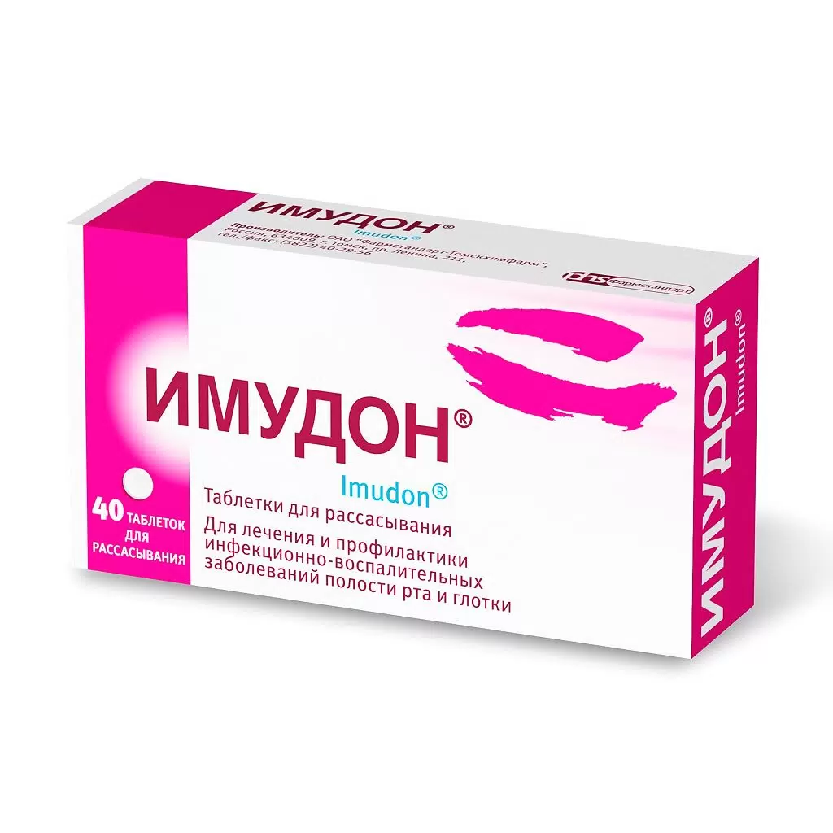
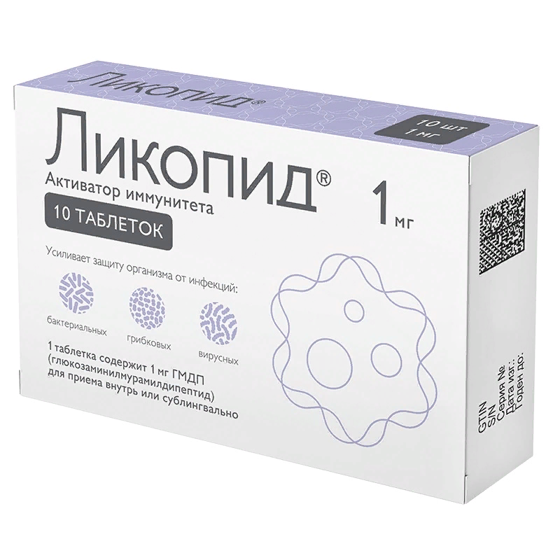
Иммуномодулирующие препараты
Имудон 1 т. х 6 р. в день до полного рассасывания в течение 10 дней (для детей с трех лет) , Ликопид по 1 мг (1 таблетка) 3 р. в день в течение 10 дней.

Slide 17
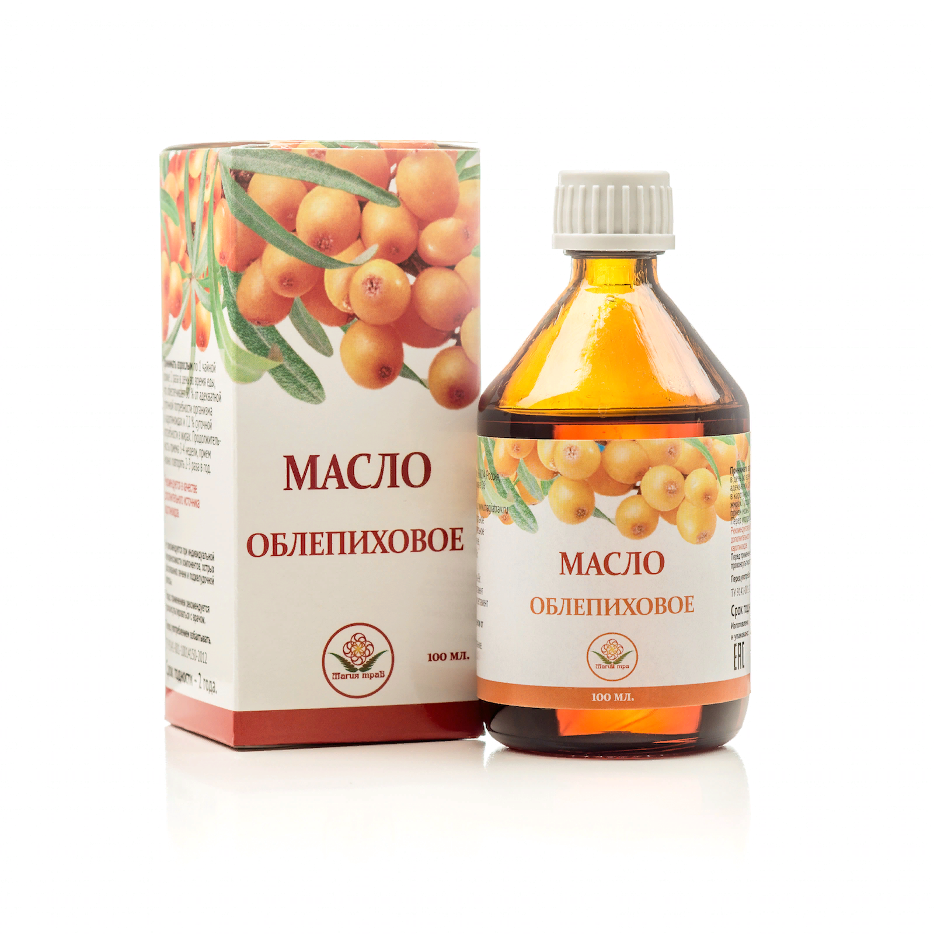
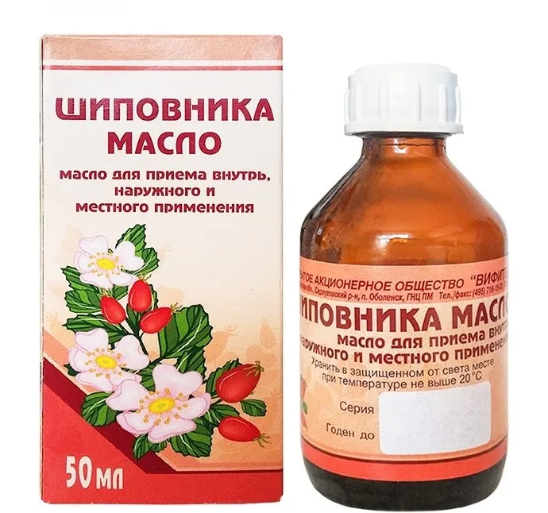
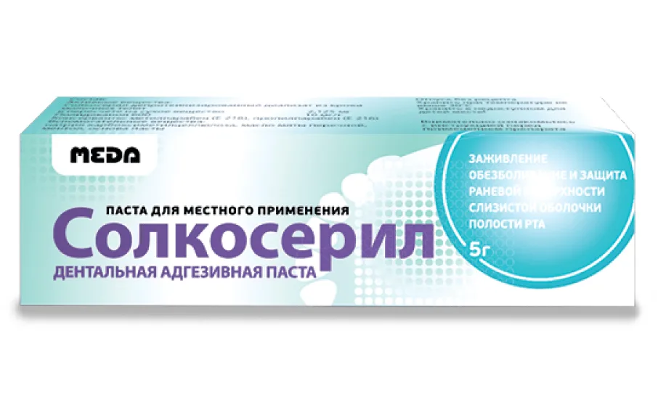
Кератопластические средства
Масло шиповника, Витаона, масло облепихи, Солкосерил-дентальная адгезивная паста, Солкосерил (мазь, желе), Актовегин.

Slide 18
Профилактика
Для профилактики возникновения и распространения этого заболевания в дошкольных учреждениях необходимо предусмотреть следующие противоэпидемические меры: в детские учреждения, особенно в ясельные группы, нельзя допускать сотрудников в период обострения любого хронического заболевания кожи, глаз, вызываемых фильтрующимся вирусом; ребенок с начальными симптомами или с легким течением острого герпетического стоматита не допускается в детское учреждение; медицинский персонал и воспитатели при утреннем приеме детей должны выявлять самые начальные симптомы стоматита (гиперемия слизистой оболочки полости рта, лимфаденит, ухудшение аппетита) с целью изоляции больного. В условиях вспышки заболевания следует проводить мероприятия по предупреждению передачи инфекции — дезинфекция посуды, игрушек, тщательная влажная уборка, проветривание помещения, применение ультрафиолетовых лучей.

Slide 19
Список литературы
Инновационный подход к иммунотерапии рецидивирующего герпетического стоматита у детей с аллергическими заболеваниями: монография / О.Ю. Кузнецова, И.И.Балаболкин, М.А. Харитонова, Ю.Г. Мингазова. – Казань: РИЦ»Школа», 2021 – 121 с.
Заболевания слизистой оболочки полости рта у детей: лекции по детской терапевтической стоматологии для студентов стоматологического факультета, обучающихся по специальности 060105 «Стоматология» / Сост.: С. В. Чуйкин, Г. Г. Акатьева, Г. Р. Афлаханова, Е.Г. Егорова. – Уфа: Изд-во ГБОУ ВПО БГМУ Минздра России, 2013. - 153 с.
Вирусная инфекция в полости рта. Клиника, диагностика, лечение.- учебное пособие для студентов / Хафизов Р.Г., Силантьева Е.Н., Рувинская Г.Р., Хафизова Ф.А. - Казань: Казан. фед. ун-т, 2022. - 36 с.
Заболевания слизистой оболочки полости рта : учебное пособие / под ред. проф. К. И. Разнатовского. – СПб. : Изд-во СЗГМУ им. И. И. Мечникова, 2016. – 200 с.
Патоморфологические процессы и элементы поражения при заболеваниях слизистой оболочки полости рта : учебно- методическое пособие / Р.Г. Хафизов, Ф.А. Хафизова, Н.В. Малышев, А.Р. Фасахов. – Казань: Изд-во Казан. ун-та, 2019. – 54 с.
Леонтьев, В. К. Детская терапевтическая стоматология / под ред. Леонтьева В. К. , Кисельниковой Л. П. - Москва : ГЭОТАР-Медиа, 2021. - 952 с.
Основные заболевания слизистой оболочки полости рта у детей- учебное пособие/ Елизарова В.М. Страхова С.Ю. Дроботько Л.Н.-Москва : МГМСУ, 2007.-80 с

Slide 20
Спасибо за внимание!

